Slide 1
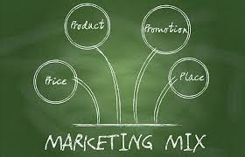
Одеський національний медичний університет
Фармацевтичний факультет
Кафедра Організації та економіки фармації з післядипломною підготовкою
Фармацевтичний менеджмент та маркетинг
Лекція 11
Основні положення фармацевтичного маркетингу. Процес управління фармацевтичним маркетингом.
Одеса 2024

Slide 2

План лекції
1
Фармацевтичний ринок. Суб’єкти, функції, класифікація.
2
Визначення термінів Фармацевтичний маркетинг, Потреба, Попит. Концепції фармацевтичного маркетингу.
3
Комплекс фармацевтичного маркетингу
4
Управління фармацевтичним маркетингом та його планування
5
Розробка бізнес-плану для фармацевтичного підприємства
6
Маркетингове середовище фармацевтичного підприємства

Slide 3
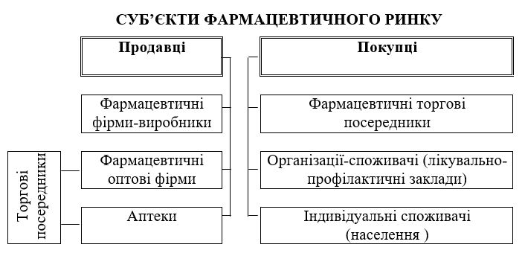
Фармацевтичний ринок. Суб’єкти, функції
Фармацевтичний ринок − система відносин купівлі-продажу між економічно вільними продавцями та покупцями лікарських засобів і медичних виробів

Slide 4
Функції фармацевтичного ринку
Економічна
наближення продавця до покупця, здійснення реалізації ЛЗ, урегулювання між попитом і пропозицією, розподілення ЛЗ за регіонами, скорочення витрат споживачів на придбання ЛЗ і та усунення диспропорції між попитом і грошовими доходами населення
Інформаційна
об’єктивне інформування про асортимент та якість тих ЛЗ, які поставляються на ринок
Посередницька
між суб’єктами фармацевтичного ринку
встановлення діяльного зв’язку між вартістю та ціною, що чутливо реагує на зміни у виробництві, споживанні та кон’юнктурі
повернення фармацевтичного виробництва обличчям до потреб споживачів, зацікавлення усіх учасників конкурентного процесу в задоволенні цих потреб
Ціноутворювальна
Стимулювальна
через внутрішньогалузеву конкуренцію і співвідношення попиту та пропозиції
Регулювальна

Slide 5
Класифікація фармацевтичного ринку
За географічним положенням
внутрішній
зовнішній
місцевий
Регіональний
Національний
Світовий
За рівнем насичення
Рівноважний
Дефіцитний
Надлишковий
попит на ліки співставний з їх пропозицією
попит вищий від пропозиції
попит нижчий від пропозиції

Slide 6
Класифікація фармацевтичного ринку
За відповідністю чинному законодавству
Легальний
Нелегальний
За характером продажів
Роздрібний
Оптовий

Slide 7
Класифікація фармацевтичного ринку
За ступенем обмеження конкуренції
Вільний
Монополістичний
Олігополістичний
вільний продаж і купівля ЛЗ
один продавець впливає на загальний обсяг пропозицій і на ціну ЛЗ; відсутні препарати-аналоги; наявні високі бар’єри входу
кілька фірм продають стандартизований або диференційований товар, при цьому частка кожного з них в загальному продажу настільки велика, що зміни в кількості запропонованої продукції однієї з фірм веде до зміни ціни.

Slide 8
Класифікація фармацевтичного ринку
За суб’єктом фарм. ринку
Ринок продавців
Ринок покупців
Продавці внаслідок дефіциту ЛЗ мають більше влади, а покупці змушені бути найактивнішими „діячами ринку“
вдосталь товару і тому покупці мають можливість вибору, а найактивнішими „діячами ринку“ змушені бути продавці

Slide 9
Фармацевтичний маркетинг, Потреба, Попит.
Фармацевтичний маркетинг − це управлінська діяльність, спрямована на створення попиту та досягнення цілей фармацевтичного підприємства через максимальне задоволення потреб споживачів у лікарських засобах та виробах медичного призначення.
Потреба
Попит
відчуття нестачі якісного рівня життя внаслідок патологічних змін стану чи функцій організму людини, що прийняло конкретну форму відповідно до культурного рівня та особистості індивіда
потреба, підкріплена купівельною спроможністю, тобто це ті ліки, які споживачі готові і можуть купити за певною ціною протягом певного проміжку часу.

Slide 10
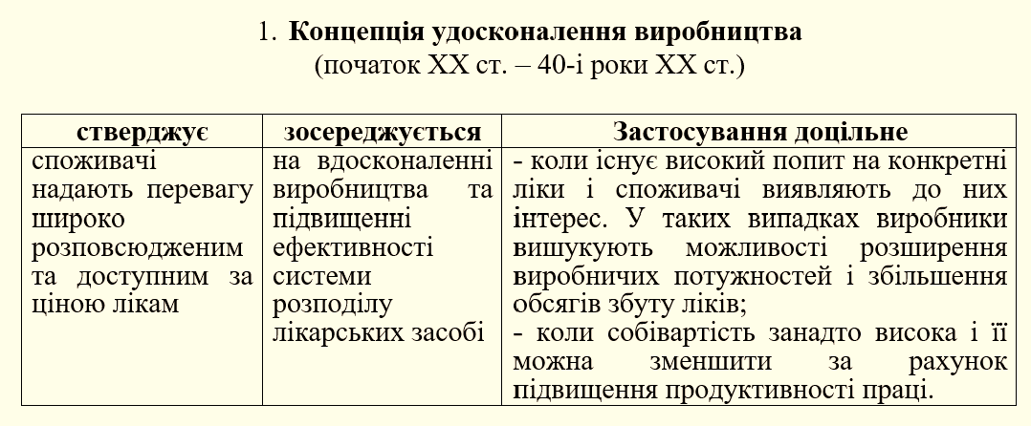
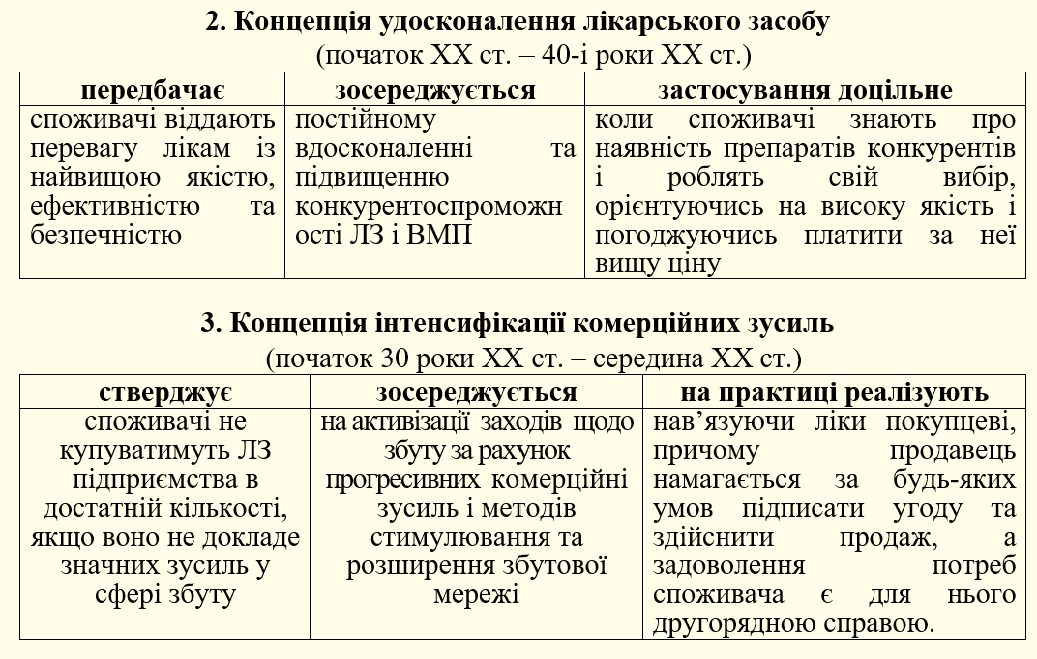

Концепції фармацевтичного маркетингу

Slide 11
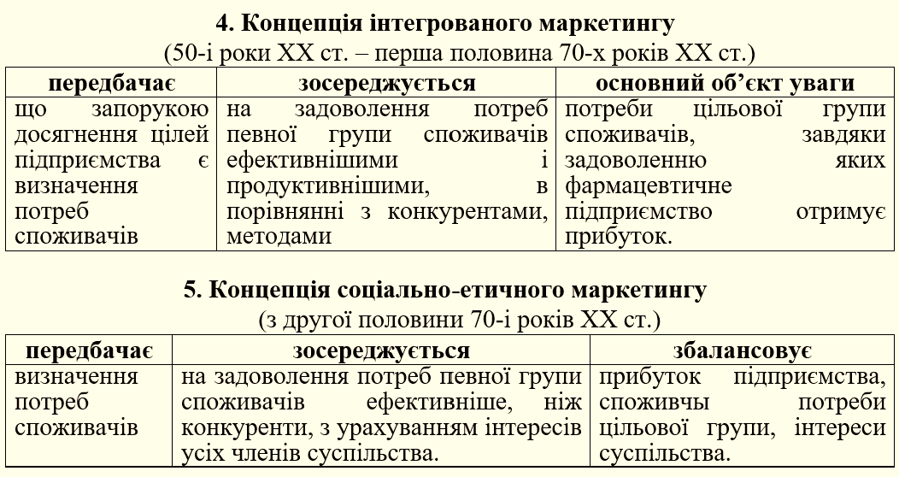
Концепції фармацевтичного маркетингу

Slide 12
Комплекс фармацевтичного маркетингу
Комплекс маркетингу (маркетингова суміш, 4Р) − це набір засобів маркетингу, сукупність яких підприємство використовує для впливу на цільовий ринок, маючи на меті домогтися бажаного реагування з його боку.
Товар (product) – це асортимент лікарських засобів, що їх фармацевтична фірма спеціально розробляє для своїх цільових споживачів.
Ціна (price) – це виражена в грошовій формі вартість одиниці лікарського засобу.
Методи збуту або розповсюдження (place) – діяльність, завдяки якій лікарський засіб стає доступним для цільових споживачів.
Методи просування або маркетингові комунікації (promotion) –діяльність, спря­мована на поширення фірмою інформації про лікарський засіб та переконан­ня цільових споживачів у доцільності його придбання.

Slide 13
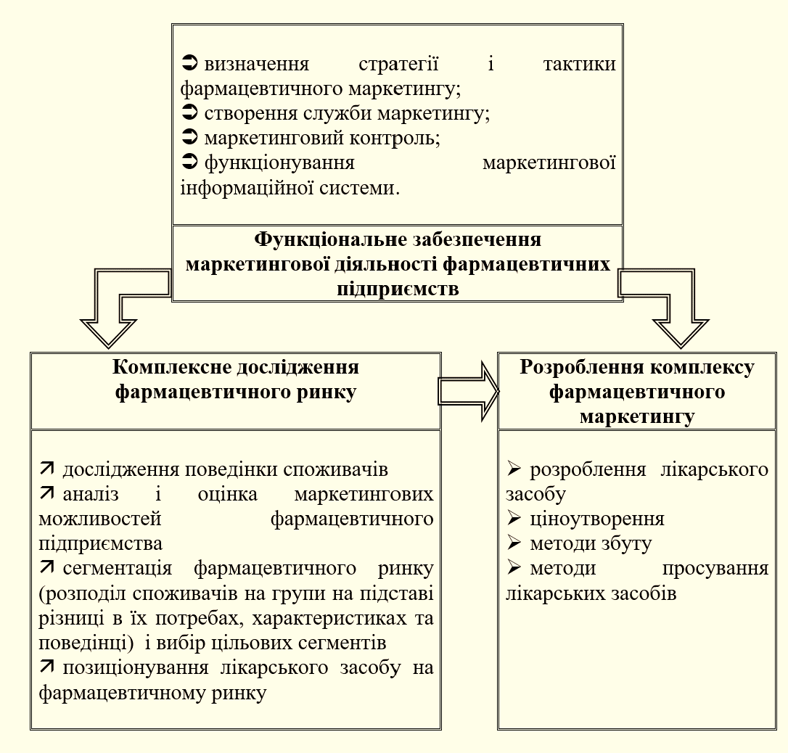
Модель маркетингової діяльності фармацевтичних підприємств

Slide 14
ФУНКЦІОНАЛЬНЕ ЗАБЕЗПЕЧЕННЯ МАРКЕТИНГОВОЇ ДІЯЛЬНОСТІ ФАРМАЦЕВТИЧНИХ ФІРМ
Управління маркетингом – це процес аналізу ринкових можливостей, відбору цільових ринків, розробки маркетингового комплексу та втілення у життя маркетингових заходів з метою досягнення цілей фармацевтичного підприємства.
Основні функції управління маркетингом
Дослідження фармацевтичного ринку
Планування маркетингової діяльності
(включає функцію передпланового аналізу)
Реалізація планів маркетингу
(включає загальноуправлінські функції “організування” та “мотивування”)
Маркетинговий контроль

Slide 15
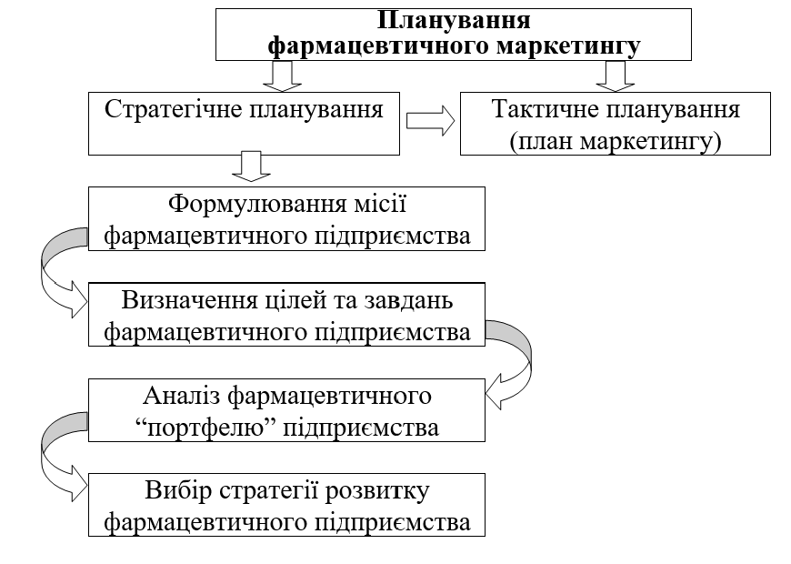
Схематична модель стратегічного планування фармацевтичного маркетингу
Стратегічне планування – це управлінський процес створення і підтримки стратегічної відповідності між зусиллями фармацевтичної фірми, її потенційними можливостями і шансами у сфері маркетингу.

Slide 16
Три основні групи цілей фармацевтичного підприємства
Розвиток
стабільність
(наміри зберегти досягнутий рівень продажу ліків, приділяючи увагу зниженню витрат, фінансовій економії, забезпеченню незмінних показників діяльності підприємства.
виживання
наміри зберегти життєво важливі сегменти фармацевтичного ринку в умовах глибокої кризи.
наміри щодо збільшення обсягів продажу, прибутку, інвестицій на фоні можливої співпраці з іншими фірмами, проникнення на нові сегменти ринку тощо
Групи цілей

Slide 17
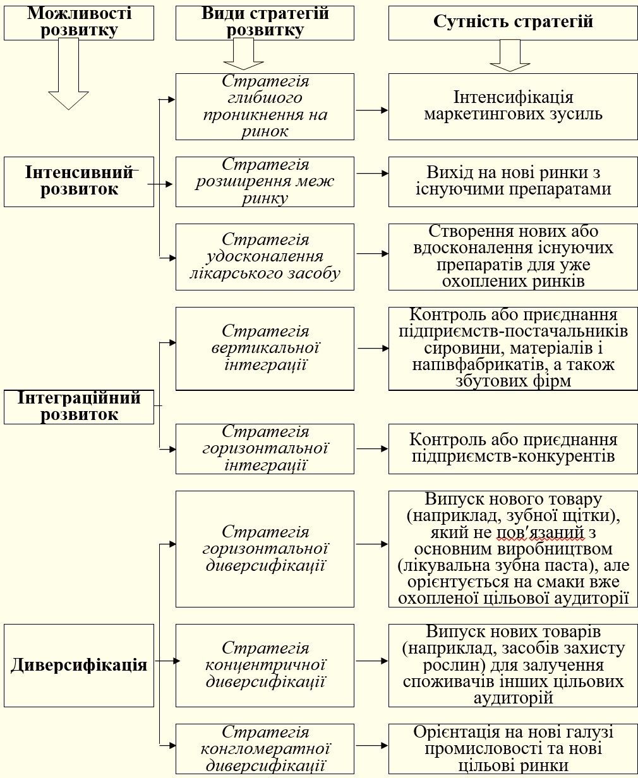

Slide 18
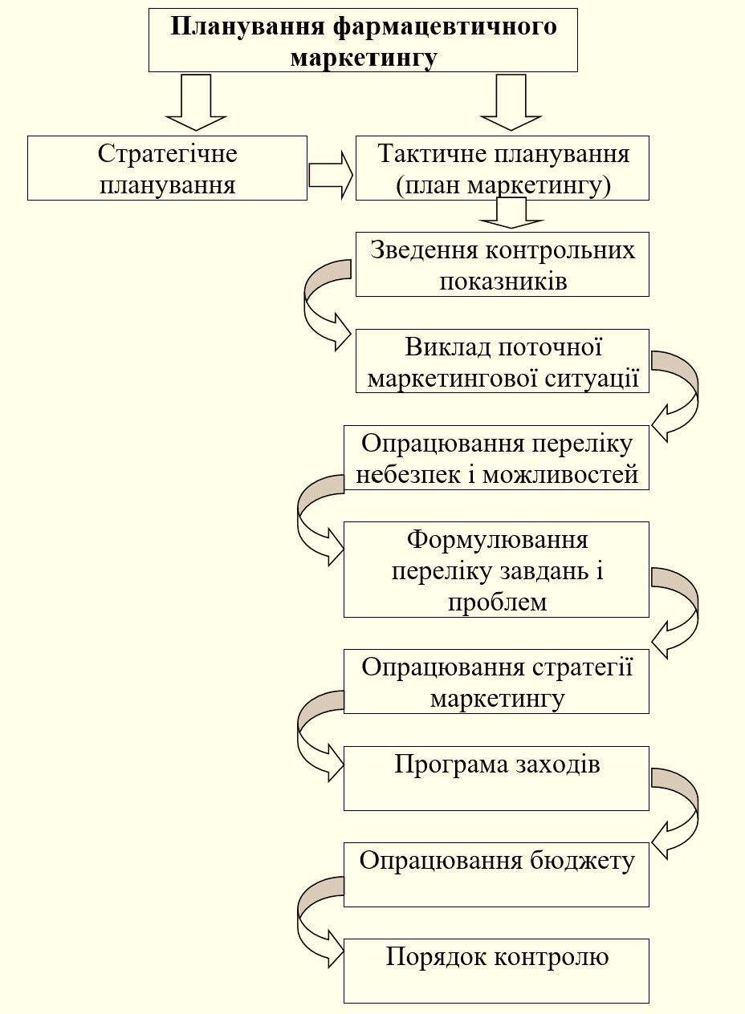
Схематична модель тактичного планування фармацевтичного маркетингу
Тактичне планування маркетингу – це різновид планування, який полягає у розробці механізмів реалізації обраної фармацевтичним підприємством маркетингової стратегії.

Slide 19
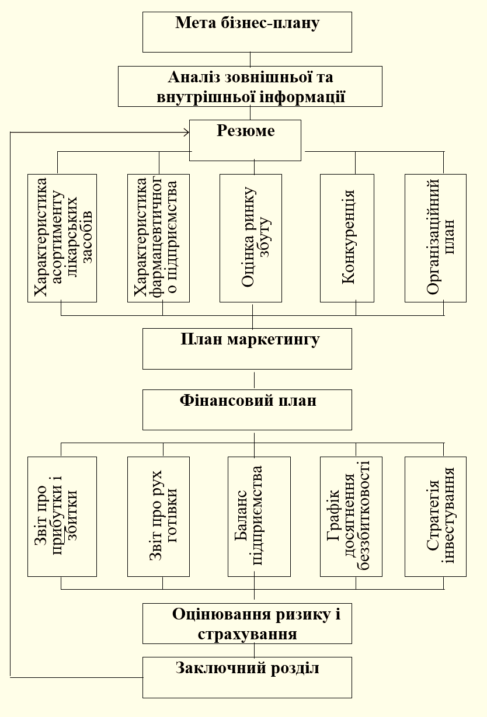
Блок-схема розробки бізнес-плану для фарма­цевтичного підприємства
Бізнес-план — це документ, що містить низку узгоджених з метою і результатами заходів і дій, спрямованих на отримання максимального прибутку внаслідок реалізації підприємницького проекту.

